Slide 1
AVİYONİK
ŞAHİN ROKET TAKIMI 2021.V2

Slide 2
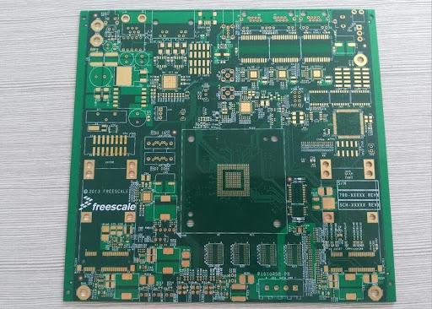
-PCB

Slide 3
-Neden pcb ?
En önemli kural «düzen». Bunu delikli tahta üzerinde yaptığımız için çok iyi deneyimledik ☺ .
Kabloların olmaması veya sonradan eklendiği için çok az olması.
Kablolama , lehimle işlemlerinden kaybolan zamanın kazanılması.
Bozulma riskinin az olması.
Sağlam olması.
BUNLAR GİBİ SAYABİLECEĞİMİZ BİR ÇOK YARARI VARDIR.

Slide 4
Kısacası delikli tahta üzerine yaptığımız kabloların bir lehim yolu çizilerek düzenli bir şekilde karta basılmasıdır. Delikli tahtadaki gibi bir risk taşımamaktadır. Örneğin kablo kopar mı , lehim çıkar mı gibisinden.
Türkiye ve yurt dışında bastırılabilir. Seçenekler çoktur.

Slide 5
PCB çizmek kullanılan popüler uygulamalar

Slide 6
Altıum
Genellikle savunma sanayisinde kullanılır.
Savunma sanayi çok para getirisi olan bir alan olduğu için bu uygulama da haliyle çok pahalıdır.

Slide 7
Eagle
Orta sekment bir uygulamadır.
Çok kullanılır ve bildiğim kadarıyla öğrencilere ücretsizdir.
Başta öğrenilmesi gereken uygulama olabilir.

Slide 8
Proteus(öğrenilmesi ÖNGÖRDÜĞÜM)
Çok kullanılır
Simülasyon özelliği ek bir artıdır.
*Başta öğrenilmesi gereken uygulama olabilir.
EN ÖNEMLİSİ KAYNAK ÇOKTUR.

Slide 9
KiCad(öğrenilmesi öngördüğüm)
Açık kaynaklıdır.
Ücretsizdir.
kalitelidir.
Örneğin yerli bir 3d yazıcımızın ana kartı buradan tasarlandı.
Çoğu yüksek mertebeli iş ilanlarında altium veya kicad isteniyor. Yani ücretsiz olduğu kalitesiz olduğu anlamına gelmiyor.

Slide 10
nASIL ÜRETTİRİLİYOR ?
RS274X GERBER DOSYASI HALİNDE GÖNDERİYORUZ VE ÜRETİYORLAR.BU GERBER DOSYASI PROTEUS KİCAD VB YERLERDEN ÇIKTI OLARAK ÇIKAN TASARIMINIZ.
BU ÇIKAN DOSYA BİR TANE DEĞİL BİRKAÇ TANE OLABİLİR. BUNLARI ZİP VEYA RAR HALİNDE GÖNDERİLMESİ GEREKMEKTEDİR.
BU ÇIKAN DOSYALARI BAZI PROTEUS GİBİ UYGULAMALAR OTOMATİK SENİN YAPTIĞIN PROJELERİ ALARAK HAZIR BİR ŞEKİLDE VERİYOR.BAZILARINDA İSE SEN SEÇMEN GEREKİYOR.ÖRNEĞİN ÜST KATMAN,ALT KATMAN GİBİ.
RS274X FORMATINDA ÇIKTI ALMAK GEREK UNUTMA.
TÜM UYGULAMALAR(PROTEUS,KİCAD…) ÜZERİNDEN GERBER ALMA ÖRNEĞİ İSTERSEN (http://www.izmirnumunepcb.com/gerber-ciktisi-nasil-alinir.html)
DOSYALARDA VEYA TASARIMDA BİR HATA VARSA ONLAR BİZE ULAŞIP BU HATAYI DÜZELTMEMİZİ İSTİYORLAR.BU DÜZELTMELER SADECE DELİK VE LEHİM HATALARI GİBİ.YANİ SEN BURADA 5V VERMİŞSİN YAKARSIN DEVREYİ GİBİ DEĞİL.

Slide 11
Pcb için araştırılan kaynaklar:
https://www.youtube.com/watch?v=S2mwCplC_VU
https://www.youtube.com/watch?v=1ZzhPwVj_ew
https://www.youtube.com/watch?v=OCLpG3T-SM8
https://www.youtube.com/watch?v=XZY6OnRts8w
https://www.youtube.com/watch?v=RklXUdNIr6k
https://www.youtube.com/watch?v=gzjU1Gud0QQ
ÜRETTİREBİLECEĞİN SİTELER
https://www.pcbway.com (yurt dışı)
http://www.izmirnumunepcb.com (yurt içi)

Slide 12
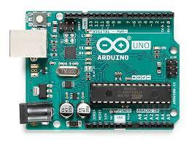
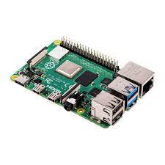
BİLGİSAYARLAR

Slide 13
-Bilgisayarlara geçmeden önce bilmemiz gereken bazı kavramlar

Slide 14
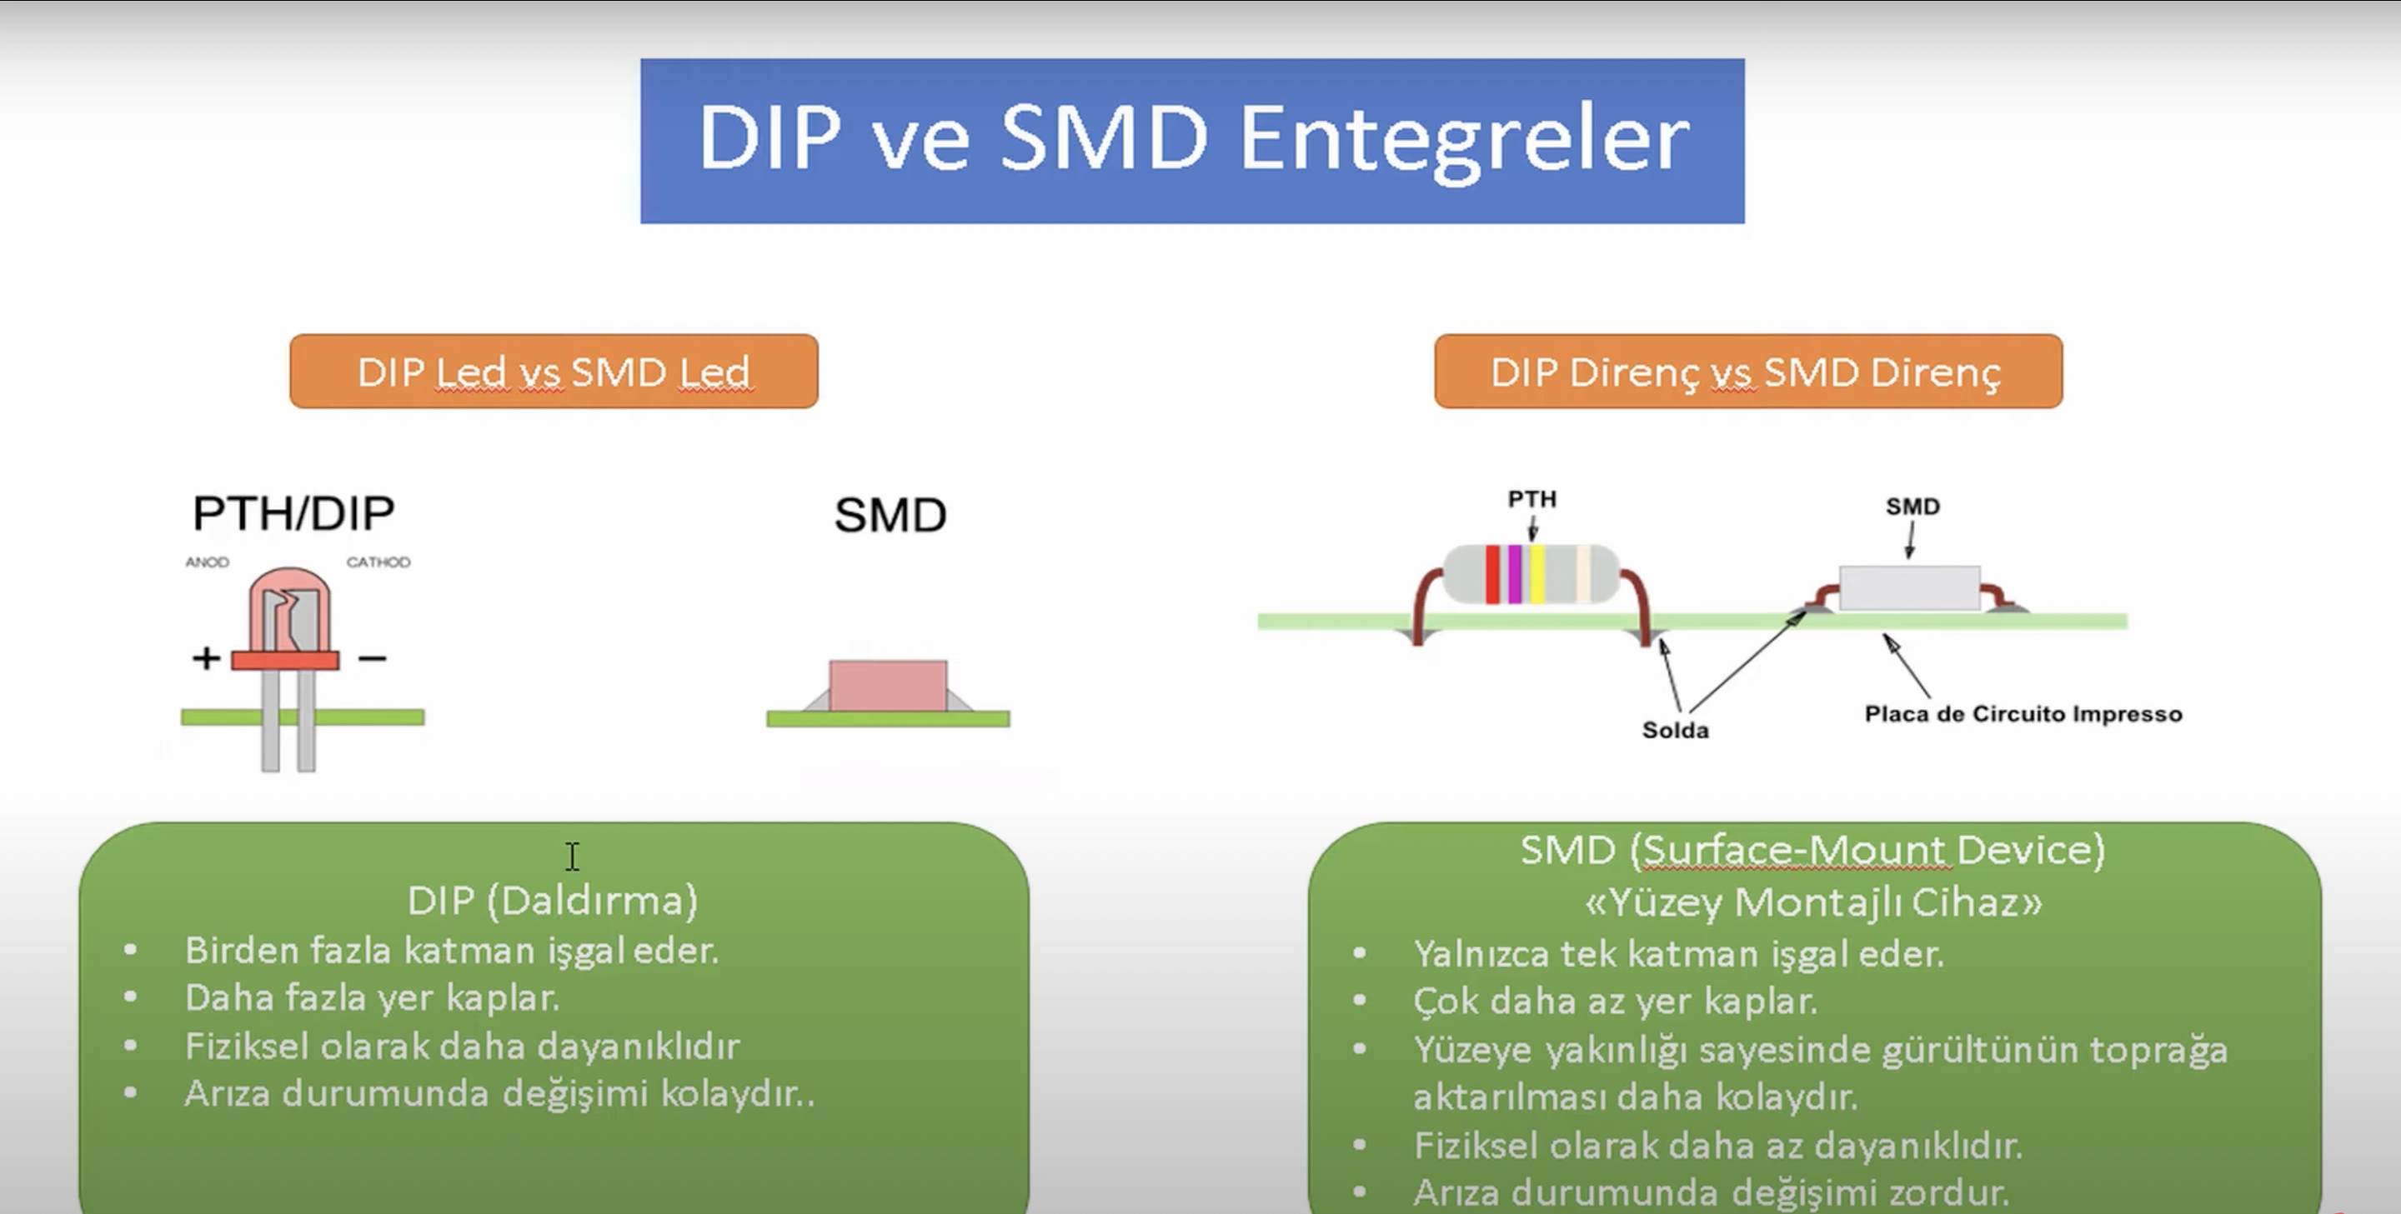

Slide 15
yAZILIM uYUMLULUK NEDİR ?
Uyumluluk, müşteri memnuniyetini sağlamak için işlevsel olmayan bir testtir. Yazılım uygulamanızın veya ürününüzün farklı tarayıcılarda, veritabanında, donanımda, işletim sisteminde, mobil cihazlarda ve ağlarda çalışacak kadar yetkin olup olmadığını belirlemektir.

Slide 16
Mikroislemci ile Mikrodenetleyici Nedir ?
Mikroişlemci nedir?
Yapısında bir CPU (Central Processing Unit/Merkezi İşlem Birimi), ön bellek ve input/output (giriş/çıkış) birimleri bulunan devrelere mikroişlemci denir. Özetle mikroişlemci, bilgisayardır. Mikroişlemciler, bulundukları elektronik yapıların beynidir. Bağlı oldukları mekanizmanın kontrolünü sağlarlar.
Mikrodenetleyici nedir?
Mikrodenetleyici, dışarıdan gelen bir veriyi (programı) hafızasına alan, derleyen ve sonucunda da çıktı elde eden bir bilgisayardır. Mikrodenetleyicinin yapısında:
CPU
RAM
ROM
I/O Portları
Seri ve Paralel Portlar
Sayıcılar
Bazılarında da A/D (Analog to Digital) ve D/A (Digital to Analog) çeviriciler bulunur.
Mikrodenetleyici ve Mikroişlemci Arasındaki Farklar Nelerdir?
Mikroişlemci ile mikrodenetleyici birbirine karıştırılmamalıdır. Mikrodenetleyiciler, yapılarında mikroişlemcileri de içermektedir. Mikroişlemcilerin yapısında CPU, ön bellek ve I/O portları olmasına karşın mikrodenetleyicilerde ayrıca seri ve paralel portlar, sayıcılar ve çeviriciler (converter) de bulunmaktadır. Mikrodenetleyiciler, gerçek zamanlı uygulamalarda daha başarılı çalışmaktadırlar. Mikrodenetleyiciler bu işi çok küçük boyutlarda ve daha az enerji harcayarak yapabilmektedirler. Bunun yanısıra mikroişlemciler aynı anda çoklu işlem yapabilirken mikrodenetleyiciler aynı anda tek bir iş yapabilmektedir.
Mikrodenetleyiciyi mikroişlemciden ayıran en büyük fark içerisinde gömülü halde bulunan çevre birimleridir ( ing. peripheral). Program hafızası, RAM, EEPROM, Zamanlayıcılar, Kesmeler, ADC gibi temel çevre birimlerinin çoğu hemen her AVR mikrodenetleyicide eksiksiz olarak bulunmaktadır. AVR mikrodenetleyicilerin her birinde ayrı bir özellik olan bir modeli yerine az model olup çoğu özelliğin toplandığı mikrodenetleyiciler olması bir mikrodenetleyiciyle hemen hemen tüm işleri yapmamıza imkan sağlar. O yüzden birkaç AVR mikrodenetleyiciyi öğrenmek bize yeterli gelecektir.

Slide 17
Nasıl kodlanır ?
Mikrodenetleyici Programlama Nasıl Yapılır?
Mikrodenetleyicilerin programlanabilmesi için komut satırlarından oluşan bir yazılıma ihtiyaç vardır. Her mikrodenetleyici için farklı bir derleyici, derlenen programın aktarılması için farklı programlar vardır. Örneğin aşağıdaki örnekte verildiği gibi, Mikrochip firmasının ürünü olan PIC ailesindeki mikrodenetleyiciler için özel programlama kartları bulunmaktadır. Mikrodenetleyicinin programlanabilmesi için karta sabitlenmesi, kartın da bilgisayara bağlanması gerekmektedir. Bilgisayardaki yazılım makine diline derlendikten sonra mikrodenetleyici tipi seçilerek yazılım karta aktarılır. Bu şekilde karta sabitlenen mikrodenetleyici programlanmış olur.

Slide 18
ARDUino
Arduino programı üzerinden kodlanabilen bir bilgisayardır.
Araştırmalarıma göre işlemci bazlı bizim yaptığımız işlerde ön yargılar olsa bile sıkıntı yaşamamaktadır.
Mega,uno,nano olmak üzere 3 çeşiti bulunmaktadır.
Bazı modellerinde işlemcileri tak-çıkar şeklindedir ve bozulduğu zaman sadece işlemci değişeceğinden maliyet azalmaktadır.
Önceden kullandığımız için risksizdir. kodları ve arayüzü hazırdır.

Slide 19
Arduino uno
UNO tartışmasız en popüler Arduino'dur. 16MHz'de çalışan bir Atmega328 işlemci tarafından desteklenmektedir, 32KB program belleği, 1KB EEPROM, 2KB RAM, 14 dijital I/O, 6 analog giriş ve hem 5V hem de 3.3V güç raylarına sahiptir.
UNO'da harici bir duvar siğilinden güç almasına izin veren bir güç girişi bulunur. UNO'yu akülere bağlamak için bir VIN seçeneği de mevcuttur.
UNO'nun (69 mm x 54 mm) fiziksel boyutları, onu birçok projeye kolayca sığabilecek küçük bir geliştirme kartı yapar ve dört vida deliği, tasarımcıların bunları güvenli bir şekilde yerine oturtmasına olanak tanır.
*16 MHz
Klon(smd) = 30-40 TL
Orijinal(smd) = 100-110 TL
Klon(dıp) = 60-70 TL
BOYUT : Uzunluk: 68.6 mm Genişlik: 53.4 mm
Mikrodenetleyici: ATmega328
Çalışma Gerilimi: 5V
Giriş Gerilimi (önerilen): 7-12V
Giriş Gerilimi (limit): 6-20V
Dijital G/Ç Pinleri: 14 (6 tanesi PWM çıkışı)
Analog Giriş Pinleri: 6
Her G/Ç için Akım: 40 mA
3.3V Çıkış için Akım: 50 mA
Flash Hafıza: 32 KB (ATmega328)
SRAM: 2 KB (ATmega328)
EEPROM: 1 KB (ATmega328)
Saat Hızı: 16 MHz
Ağırlık: 25 g

Slide 20
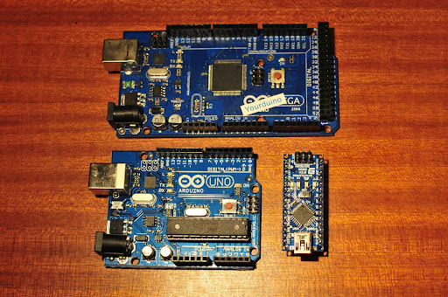
ARDUİNO NANO
Arduino Nano esasen çok küçük bir profile küçültülmüş bir Arduino UNO'dur, bu da onu dar alanlar ve mümkün olan her yerde ağırlığı azaltması gerekebilecek projeler için çok uygun hale getirir.
UNO gibi, Nano da 16MHz'de çalışan bir Atmega328 işlemci tarafından destekleniyor, 32KB program belleği, 1KB EEPROM, 2KB RAM, 14 dijital I/O, 6 analog giriş ve hem 5V hem de 3.3V güç raylarına sahip.
*16 Mhz
(Not - V3.0'dan önceki Arduino Nano kartları, esasen özelliklerin yarısına sahip olan ATmega168'i kullandı.)
Klon(smd) = 30-40 TL
Orijinal(smd) = 130-200 TL
*dıp yani işlemcisi tak çıkar şeklinde olanlardan yok.
BOYUT : 43.2mm uzunluk x 18.5mm genişlik

Slide 21
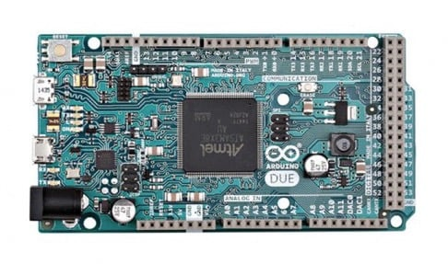
Arduino dUE
*Arduino Due, daha büyük kartlardan biridir ve aynı zamanda bir ARM işlemci tarafından desteklenen ilk Arduino kartıdır.
*84 Mhz
*UNO ve Nano 5V'da çalışırken, Due 3,3V'da çalışır—bunun dikkate alınması önemlidir, çünkü aşırı voltaj karta onarılamaz bir şekilde zarar verir. 84MHz'de çalışan bir ATSAM3X8E Cortex-M3 ile güçlendirilen Due, 512KB ROM ve 96KB RAM, 54 dijital I/O pini, 12 PWM kanalı, 12 analog giriş ve 2 analog çıkışa sahiptir.
*Due, yerleşik EEPROM'a sahip değildir ve daha pahalı Arduino kartlarından biridir. Due, birçok dijital I/O'ya bağlanmak için çok sayıda pin başlığına sahip olsa da, standart Arduino kalkanlarıyla pin uyumludur. Due ile yazılım uyumluluğu garanti edilemez.
Klon(smd) = 200-250 TL
Orijinal(smd) = 450-550 TL
*Dıp versiyonu internette bulunmuyor.
BOYUT : 101.52 mm UZUNLUK X 53.3mm GENİŞLİK

Slide 22
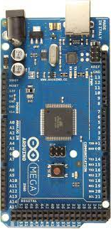
Arduino mega
*Arduino Mega, 54 I/O'ya sahip olması nedeniyle Due'a biraz benzer. Bununla birlikte, bir ARM çekirdeği tarafından desteklenmek yerine, bunun yerine bir ATmega2560 kullanır.
*CPU 16MHz'de saat hızına sahiptir ve 256KB ROM, 8KB RAM, 4KB EEPROM içerir ve 5V'ta çalışır ve bu sayede hobi dostu elektroniklerin çoğuyla kullanımı kolaylaştırır.
*16 MHz
*Arduino Mega, 16 analog girişe, 15 PWM kanalına, Due'a benzer bir pin çıkışına sahiptir ve Arduino kalkanları ile donanım uyumludur. Due gibi, Mega ile yazılım uyumluluğu her zaman garanti edilemez.
Klon(smd) = 80-100 TL
Orijinal(smd) = 350-450 TL
*Dıp versiyonu internette bulunmuyor.
BOYUT : Uzunluk 101.6 mm. Genişlik 53.4 mm.

Slide 23
Diğer arduinolar
iki model mikro yani nano nun boyutundan da küçük olan iki kart bulunuyor.Bunların biraz daha küçük işlevsel şeylerde kullanılması öneriliyor.
En son olarak Leonardo kartı bulunuyor. Bu kart uno nun özelliklerini kapsıyor fakat ayrı olarak haberleşmeyi sağlayan chip bulunmamakta. Yani bu da klavye , fare yapımı gibi projelerde daha çok kullanılıyor.
Daha birçok kart bulunmakta ama şuan popüler,işlevselleri yüksek ve bize uygun olan kartlar sunuma koyulmuştur.

Slide 24
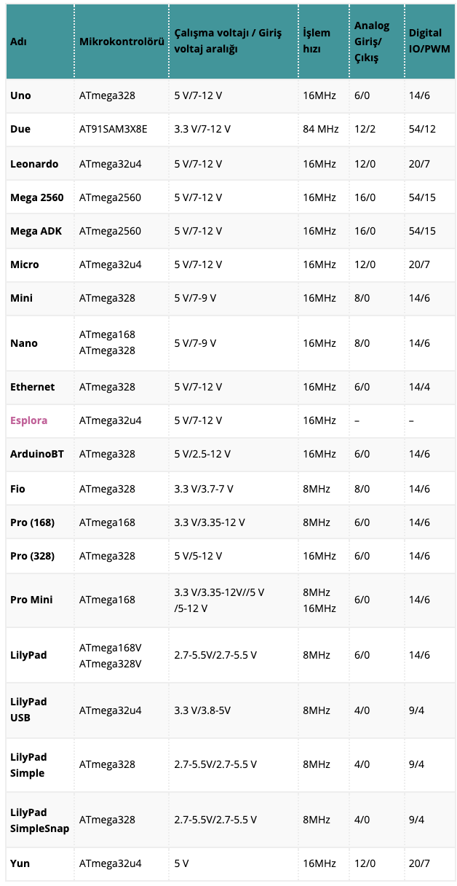
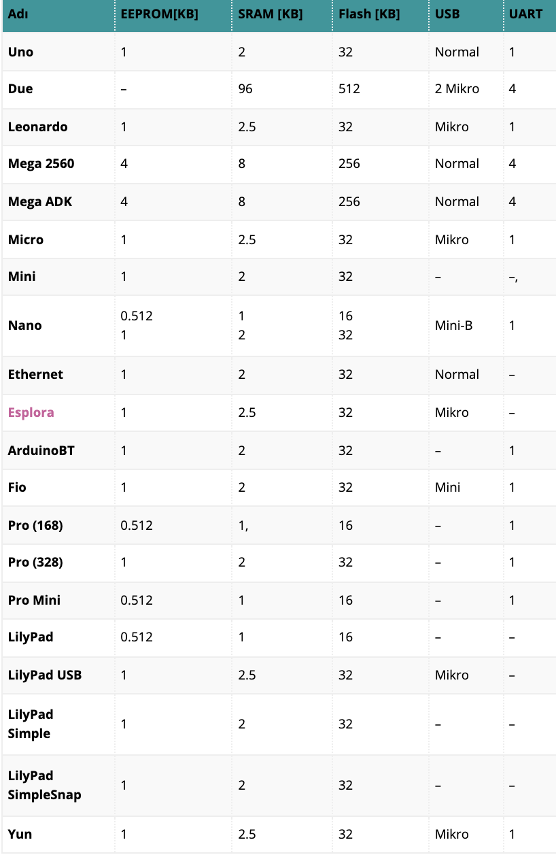
-ARDUİNO KARŞILAŞTIRMA
TABLOSU

Slide 25
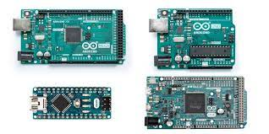
BOYUT FARKLARI
MEGA
UNO
MEGA
NANO
DUE
UNO
NANO

Slide 26
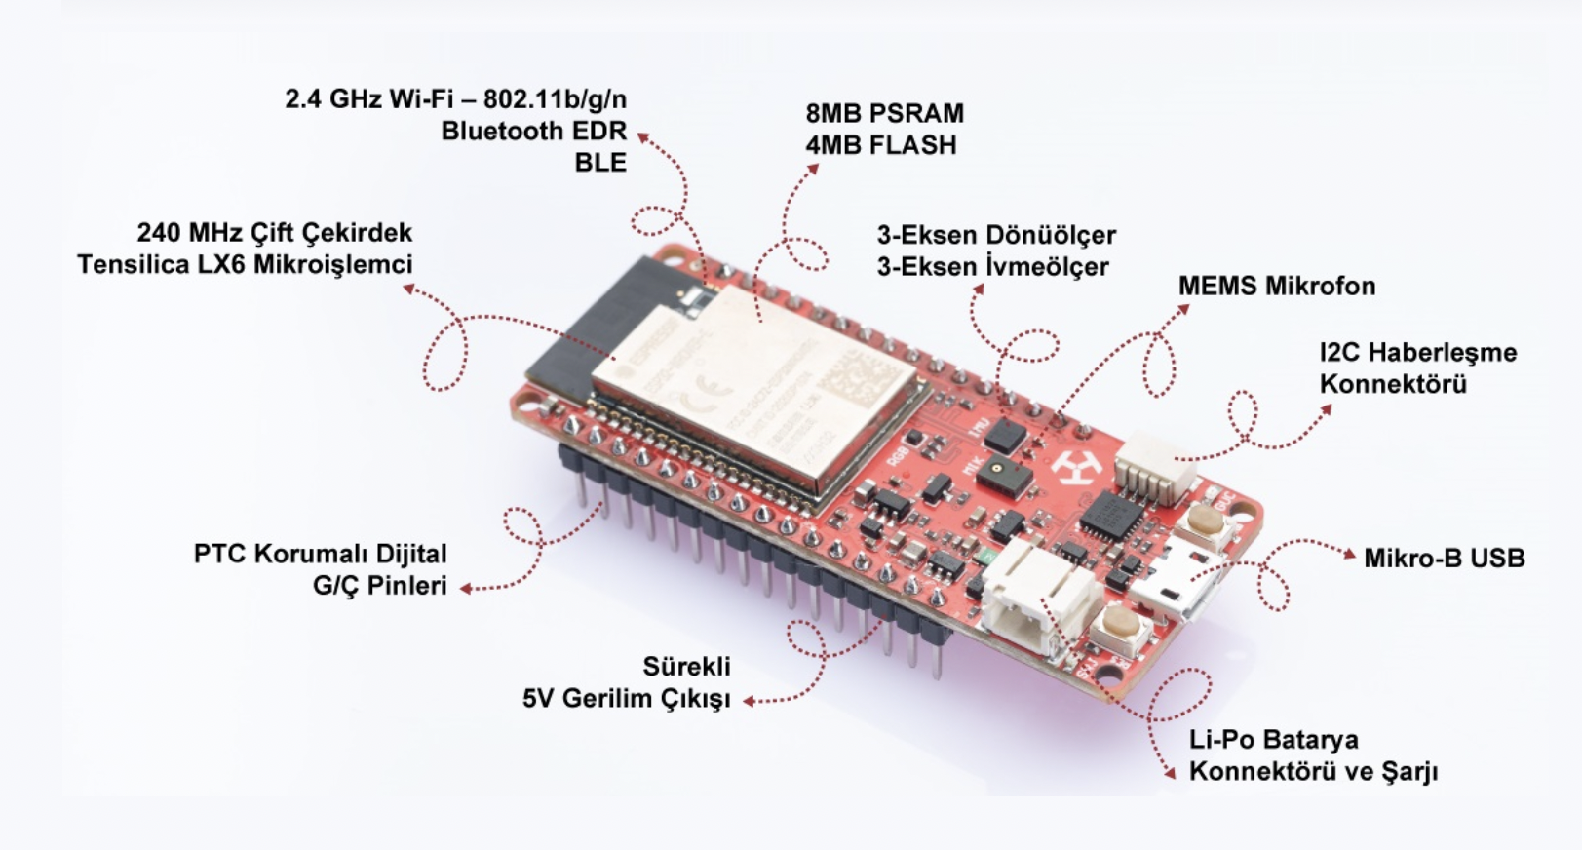
DENEYAP KART (alınmasını ön gördüğüm 1)
Deneyap ailesinin çok yönlü ve güçlü elektronik geliştirme kartı, orjinal ESP32-WROVER-E modülü kullanılarak geliştirilmiştir.
Güçlü çift çekirdek Tensilica Xtensa LX6 mikroişlemcisi ile makine öğrenmesi ve yapay zeka tabanlı projelere Tensorflow Lite ile başlayabilirsiniz.
Dahili Wi-Fi ve Bluetooth haberleşme özellikleri sayesinde, nesnelerin interneti ve bulut tabanlı projeler hazırlamanızda sizlere imkan sağlayacaktır.
Wi-Fi haberleşme özelliğini kullanarak sisteminiz ile bulut tabanlı uygulamanız arasında veri alışverişi gerçekleştirebilirsiniz. Bunun yanı sıra, Deneyap Kart’ınızı bir sunucu olarak kullanabilir ve bu sayede kendi kapalı çevrim kablosuz haberleşme ağınızı kurabilirsiniz.
Çift mod (Dual) Bluetooth özelliği ile hem BLE hem de Bluetooth EDR altyapısına sahip cihazlarla veri alışverişi gerçekleştirebilirsiniz. Deneyap Kart; akıllı ev, akıllı tarım, akıllı taşıtlar, mobil sağlık vb. alanlarda uygulamalar gerçekleştirebileceğiniz nesnelerin interneti projelerinde size büyük kolaylık sunmaktadır.
Deneyap Kart’ta dahili olarak yüksek hassasiyetli LSM6DSM algılayıcısı vardır. Bu algılayıcı ile 3-eksen ivme ve 3-eksen dönü ölçümü yapabilir ve sisteminizin sıcaklığını takip edebilirsiniz.
Deneyap Kart, MEMS teknolojisine sahip dahili MP34DT05 mikrofonu ile sadece çevredeki seslerin şiddetini algılamayla kalmaz; konuşma ve ses tanımlama uygulamaları yapmanıza imkan tanır..
UART, I2C, SPI, I2S, Ethernet, SDIO, Kapasitif Algılayıcı gibi zengin bir bağlantı arayüzüne sahiptir. Ayrıca size esneklik sağlamak amacıyla, bu bağlantı arayüzlerinden bir kısmı ihtiyacınıza göre istediğiniz herhangi bir pinden kullanılabilmektedir.
Genel amaçlı olarak kullanılabilen 24 adet pine sahiptir. Bu pinlerden dijital giriş/çıkış olarak kullanılanlar aşırı akıma karşı PTC sigorta ile koruma altına alınmıştır.
Sisteminize güvenilir bir şekilde güç vermenize yardımcı olmak için özel bir Li-Po bağlantı konnektörü bulunmaktadır. Dahası bu bağlantı konnektörünü kullanarak Li-Po bataryanızı şarj edebilirsiniz.
Deneyap Kamera’yı doğrudan Deneyap Kart üzerindeki (FPC) konnektörüne bağlayabilirsiniz.
Ayrıca 2 adet buton ve 1 adet RGB LED dahili olarak bulunmaktadır.
I2C haberleşme konnektörünü kullanarak kablo bağlantısı ve lehimleme yapmadan algılayıcı ve eyleyici birimlerden oluşan sisteminizi hızlı bir şekilde hayata geçirebilirsiniz.
Deneyap Kart’tan kesintisiz olarak harici bağlantı sağlayacağınız çevre birimlerde kullanmak için 3.3V ve 5V gerilime sahip çıkış alabilirsiniz. Sisteminizi Li-Po batarya ile beslerken dahi 5V gerilime sahip güç çıkışı her zaman sizinle olacaktır.
Deneyap Kart devre tahtası (breadboard) ile uyumlu bir tasarıma sahiptir. Hemen geliştirmeye başlamanız için pinleri sizin için lehimlendi.
Deneyap Kart Arduino ve bunun gibi birçok IDE ile uyumludur. Yönergeleri kullanarak kodlamaya başlayabilirsiniz.
Sitede bunun ile ilgili bir sürü kaynak ve yönlendirmeler bulunmaktadır.

Slide 27
-Teknik Özellikler
Neden alınmasını ön görüyorum ?
240 MHz Çift Çekirdek Tensilica LX6 Mikroişlemci
520 KB SRAM
128 KB ROM
8 MB PSRAM
4 MB SPI Flash
2.4 GHz Wi-Fi – 802.11b/g/n
Bluetooth EDR ve BLE
Dahili PCB Anten
LSM6DSM ile 3-Eksen Dönüölçer ve 3-Eksen İvmeölçer
MP34DT05 MEMS Mikrofon
RGB LED (Pinler: RX, TX, SDA)
Genel Amaçlı Buton (Pin: GPKEY)
Li-Po Batarya Şarjı
Li-Po Batarya Konnektörü
USB Mikro-B
I2C Haberleşme Konnektörü
24 x Dijital Giriş/Çıkış Pini
16 x Analog Giriş Pini (12-bit ADC)
Tüm Dijital Giriş/Çıkış Pinleri; UART, SPI, I2C Haberleşme Arayüzlerini ve Harici Kesmeyi Destekler
Tüm Dijital Çıkış Pinleri PWM’i Destekler
3.3V Çalışma Gerilimi
3.3V ve 5V Çıkış Gerilimi
3.3 – 5.5V Giriş Gerilimi
BOYUT : 63.50mm x 25.4mm x 15.70mm
FİYATI = 140 TL

Slide 28
Deneyap Mini
Deneyap Mini, orjinal ESP32-S2 bütünleşik mikroişlemcisi kullanılarak geliştirilmiştir.
Wi-Fi haberleşme özelliğini kullanarak sisteminiz ile bulut tabanlı uygulamanız arasında veri alışverişi sağlayabilirsiniz. Deneyap Mini’yi bir sunucu olarak kullanarak kapalı çevrim bir kablosuz haberleşme ağı kurabilirsiniz.
USB OTG, SPI, UART, I2S, I2C, Kapasitif Algılama gibi zengin bir bağlantı arayüzüne sahiptir. Ayrıca size esneklik sağlamak amacıyla, bu bağlantı arayüzlerinden bir kısmı ihtiyacınıza göre istediğiniz herhangi bir pinden kullanılabilmektedir.
I2C haberleşme konnektörünü kullanarak kablo bağlantısı ve lehimleme yapmadan algılayıcı ve eyleyici birimlerden oluşan sisteminizi hızlı bir şekilde hayata geçirebilirsiniz.
Ayrıca, 2 adet buton ve 1 adet 5050 RGB LED dahili olarak bulunmaktadır.
Genel amaçlı olarak kullanılabilen 22 adet pine sahiptir.
Deneyap Kart, devre tahtası (breadboard) ile uyumlu bir tasarıma sahiptir. Hemen geliştirmeye başlamanız için pinleri sizin için lehimlendi.
Deneyap Kart Arduino ve bunun gibi birçok IDE ile uyumludur. Yönergeleri kullanarak kodlamaya başlayabilirsiniz.
Sitede bunun ile ilgili bir sürü kaynak ve yönlendirmeler bulunmaktadır.

Slide 29
-TEKNİK ÖZELLİKLER
Tek Çekirdek 240MHz Tensilica Xtensa LX7 Mikroişlemci
4 MB SPI Flash
320 KB SRAM
128 KB ROM
2.4 GHz Wi-Fi – 802.11b/g/n
Dahili PCB Anten
5050 RGB LED (Pinler, LEDR, LEDG, LEDB)
Genel Amaçlı Buton (Pin: GPKEY)
USB Mikro-B
I2C Haberleşme Konnektörü
22 x Dijital Giriş/Çıkış Pini
10 x Analog Giriş Pini (13-bit ADC)
Tüm Dijital Giriş/Çıkış Pinleri; UART, SPI, I2C Haberleşme Arayüzlerini ve Harici Kesmeyi Destekler
Tüm Dijital Çıkış Pinleri PWM’i Destekler
3.3V Çalışma Gerilimi
3.3V ve 5V Çıkış Gerilimi
3.3 – 5.5V Giriş Gerilimi
BOYUT : 50.00mm x 20.32mm x 12.96mm
FİYATI = 40 TL

Slide 30
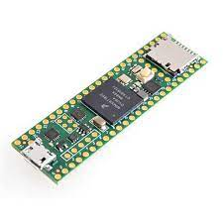
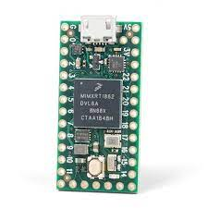
TEENSY

Slide 31
TEENSY 4.0
Teensy 4.0, Teensy 1.4 x 0.7 inç form faktörüne sahip en hızlı mikroişlemci ve güçlü çevre birimlerini sunan en yeni Teensy'dir. Bugün mevcut en hızlı mikrodenetleyici olan NXP iMXRT1062 yongasıyla 600MHz'de bir ARM Cortex-M7 işlemcisi bulunuyor. Teensy 4.0, Teensy 3.2 ile aynı boyut ve şekildedir ve Teensy 3.2'deki pim işlevlerinin çoğuyla uyumluluğu korur. 600 MHz'de ARM Cortex-M7
1024K RAM (512K sıkı bağlanmıştır)
2048K Flash (64K kurtarma ve EEPROM emülasyonu için ayrılmıştır)
2 USB bağlantı noktası, her ikisi de 480MBit / sn
3 CAN Veriyolu (CAN FD ile 1)
2 I 2 S Dijital Ses
1 S / PDIF Dijital Ses
1 SDIO (4 bit) yerel SD
3 SPI, tümü 16 kelimelik FIFO ile
3 I 2 C, tümü 4 bayt FIFO ile
7 Seri, tümü 4 bayt FIFO ile
32 genel amaçlı DMA kanalı
31 PWM pimi
40 dijital pin, tümü kesme özellikli
14 analog pin, çip üzerinde 2 ADC
Kriptografik Hızlandırma
Rastgele numara üreticisi
Tarih / saat için RTC
Programlanabilir FlexIO
Piksel İşleme Ardışık Düzeni
Çevresel çapraz tetikleme
Güç Açma / Kapatma yönetimi
Ön Lehimli Erkek Başlıklar
BOYUT : 18mm x 37mm x 4mm.
FİYATI = 250-350 TL

Slide 32
Teensy 4.1 (alınmasını ön gördüğüm 2)
Teensy 4.1, 4.0'dan dört kat daha büyük flash bellek ve bellek eklemek için iki yeni konuma sahip ARM Cortex-M7 işlemci içeren bir karttır.
Teensy3.6 ile aynı boyutta, ethernet PHY, SD Kart girişi ve USB bağlantı noktası dahil olmak üzere daha fazla I/O pini bulunmaktadır.
Satış linki (https://www.robolinkmarket.com/teensy-41)
ARM Cortex-M7 600MHz
1024 Ram
Flash: 8 Mbyte ( 64k Kurtarma ve EEPROM için)
USB Bağlantısı
2 Çip Artı Program Belleği
I/O Pin: 55 Adet
CAN Veriyolu: 3 Adet ( CAN FD ile 1)
I2C Dijital: 2 Adet
S/PDIF Dijital: 1 Adet
SDIO (4 bit) SD: 1 Adet
SPI: 3 Adet
Seri Bağlantı Noktası: 8 Adet
32 Genel Amaçlı -DMA Kanalı
PWM Pini: 35 Adet
18 Analog Giriş
Kriptografik Hızlandırma
Random Numara Üreticisi
RTC
FlexIO
10/100 Mbit DP83825 PHY (6 iğneli)
microSD Kart Soketi
Güç Açma/Kapama yönetimi
BOYUT : 62,3 mm x 18 mm x 4,2 mm
FİYATI = 250-500 TL

Slide 33
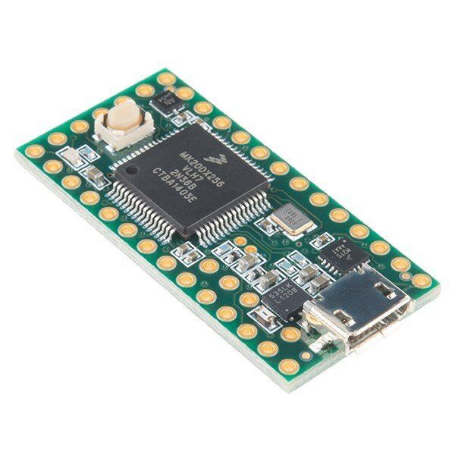
Teensy 3.2
Teensy 3.2, küçük boyutlu, breadboard uyumlu ve 32-bit ARM Cortex-M4 mimarisi kullanan bir geliştirme kartıdır. Arduino IDE programının adapte edilmiş bir versiyonu (Teensyduino) kullanılarak veya doğrudan C dili ile programlanabilir. Teensy 3.2, Teensy 3.1 sürümünün güncellenmiş sürümüdür, 3.1 ile yazılan programlar doğrudan bu kartta çalışabilir.
Teensy 3.0 sürmünün tam iki katı flash belleğe sahiptir.
32 bit ARM Cortex-M4 72MHz CPU
256K flash bellek, 64K RAM, 2K EEPROM
21 adet yüksek çözünürlüklü analog giriş (13-bit kullanılabilir, 16-bit donanım)
34 adet dijital giriş/çıkış pini (21 adedi analog ile ortak)
11 adet PWM çıkışı
1 adet 11-bit DAC çıkışı
8 adet timer (PWM için ayrı)
USB bağlantısı (DMA bellek transferi desteği)
CAN-BUS haberleşme portu
3 adet UART seri haberleşme portu
SPI, I2C, I2S, IR modülatör
Yüksek kaliteli ses bağlantısı için I2S desteği
Real Time Clock desteği (32.768 kHz kristal ve batarya gerektirir)
16 adet USB'den bağımsız DMA kanalı
Dokunmatik sensör bağlantıları
Boyutlar: 18mm x 37mm x 4mm
BOYUT : 18mm x 37mm x 4mm.
FİYATI = 250-350 TL

Slide 34
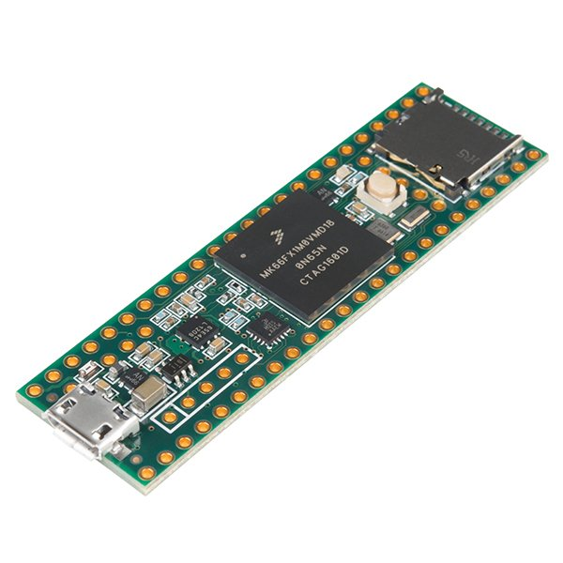
Teensy 3.6
Teensy için en sevdiğiniz program editöründe C kullanarak programlayabilir veya Arduino IDE için Teensyduino eklentisini yükleyebilir ve bunun için Arduino skeçlerini yazabilirsiniz
180 MHz ARM Cortex-M4 with Floating Point Unit
1M Flash, 256K RAM, 4K EEPROM
Microcontroller Chip MK66FX1M0VMD18
USB High Speed (480Mbit/sec) Port
2 CAN Bus Ports
32 General Purpose DMA Channels
22 PWM Outputs
4 I2C Ports
11 Touch-Sensing Inputs
62 I/O Pins (42 breadboard friendly)
25 Analog Inputs to 2 ADCs with 13-bit resolution
2 Analog Outputs (DACs) with 12-bit resolution
USB Full Speed (12Mbit/sec) Port
Ethernet mac, capable of full 100Mbit/sec speed
Native (4-bit SDIO) micro SD card port
I2S Audio Port, 4-Channel Digital Audio Input & Output
14 Hardware Timers
Cryptographic Acceleration Unit
Random Number Generator
CRC Computation Unit
6 Serial Ports (2 with FIFO and Fast Baud Rates)
3 SPI Ports (1 with FIFO)
Real-Time Clock
BOYUT :18mm x 37mm x 4mm.
FİYATI = 350-500 TL

Slide 35
Arm cortex m7 VS M4 (YANİ TENNSY 4.1 (M7)VS 3.6(M4) , 3.2(M4))
Her şeyden önce: Cortex-M4 ve Cortex-M7 arasındaki farkların çoğu yalnızca iyileştirmeler getiriyor.
Çoğu diyorum çünkü Cortex-M7 biraz daha pahalı.
Kısa cevap, birçok komutun yürütülmesinin daha az zaman almasıdır, örneğin Cortex-M7'deki Branch Predictor, dalları Cortex-M4'ten daha hızlı yürütmenize olanak tanır.
Başka bir örnek, Cortex-M7'nin bellekten veri okumak için iki birime sahip olmasıdır, bu da belleği iki kat daha hızlı okuyabildiği anlamına gelir.
Cortex-M7'de ayrıca, Cortex-M4'ün yalnızca tek hassasiyete sahip olduğu çift hassasiyetli yükleme noktası desteği bulunur.
Genel olarak konuşursak, Cortex-M7'nin Cortex-M4'ten yaklaşık 1.65 kat daha hızlı olduğunu tahmin ediyorum. 100 MHz'de çalışan bir Cortex-M7, 165 MHz'de çalışan bir Cortex-M4 gibi hissedecektir.
Elbette Cortex-M7'de daha fazla fayda ve iyileştirme var, yukarıdakiler sadece ilgilendiğim başlıca şeyler.

Slide 36
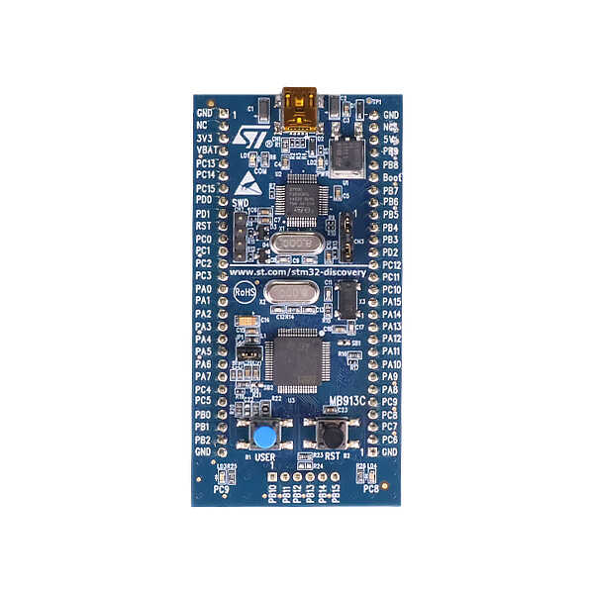
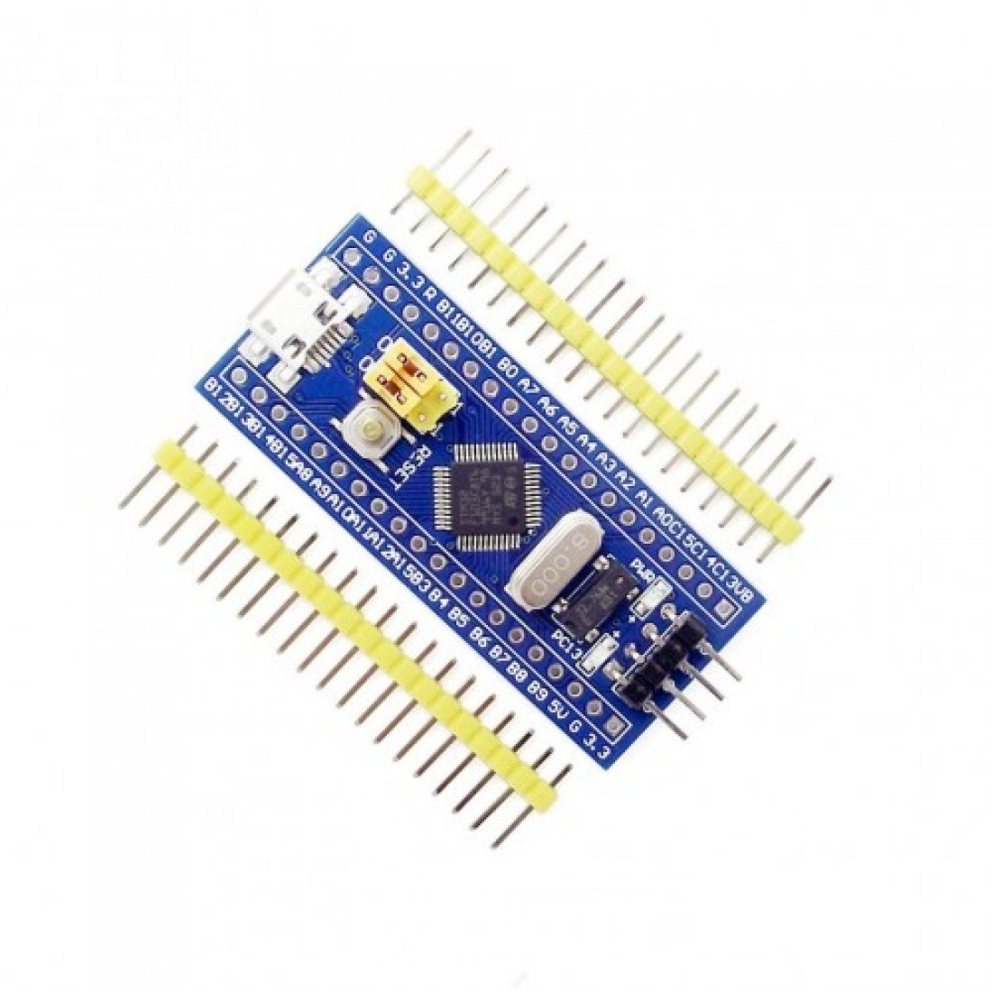
STM32 (mikrodenetleyici)

Slide 37
NEDİR STM32 ?
Genellikle arm işlemcili bir mikrodenetleyicidir.Hazır bilgisayarlarda da arm çok gördüm.
Teensy gibi birçok modelleri vardır burada sadece 2 veya 3 model bakacağız. Zaten gördüğünüzde de hepsinin arm tabanlı olduğunu göreceksiniz.

Slide 38
STM32F103C8T6 ARM STM32 Basic STM Geliştirme Kartı
STM32F103C8T6 ARM işlemcisini barındıran çekirdek bir karttır. 8MHz ve 32.768Khz kristal devreleri barındırı. USB portundan güç alır Arduino nano benzeri iki hat üzerinde I/O pin çıkışları verilmiştir. SWD simulasyon debug indirme arayüzü ile basitçe debug yapabilirsiniz. Micro USB arayüzü sayesinde kart ile haberleşme sağlayabilirsiniz. RTC kristali Epson marka kolay ve stabildir. Hedaer pinler fabrika çıkışı lehimlenmemiş olarak ürünle birlikte verilir. Deryeliyici olarak Keil ve IAR kullanılabilir. J-Link veya USART1 prosedürü kullanılabilir.
IC özellikleri:
STM32F103C8T6 entegresi. Paket tipi: LQFP; Pin sayısı: 48; Çekirdek: Cortex-M3; Çalışma Frekansı: 72MHz; Depolama Kaynakları: 64K Byte Flash, 20KByte SRAM; Arayüz Kaynakları: 2x SPI, 3x USART, 2x I2C, 1x CAN, 37x I / O ports, Analog-digital çevirim: 2x ADC (12-bit / 16-kanal) Timers: 3 genel timer ve 1 advanced timer Debug Download: Support JTAG / SWD debug interface to download, support for IAP. RT9193: 3.3V regulator chip, 300mA maksimum çıkış voltajı
BOYUT : 53mm x 22mm

Slide 39
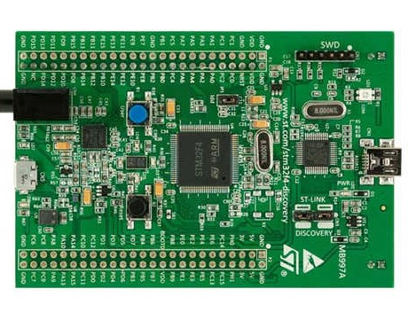
STM32F407 Discovery
STM32F407 kısaca 168 Mhz saat frekansına sahip 32-bit’lik bir mikrodenetleyicidir. Özellikle DSP uygulamalarında , içerisinde bir çok alt sistemler olan yapıların ana beyni olarak kullanılmaktadır. Üzerinde STM32F4VG çekirdeğini barındırmaktadır. 3-eksen ivme ölçer , dahili ses girişi ve buna bağlı dijital analog dönüştürücü , 4 adet programlanabilir LED , 2 adet buton barındırır. Yukarıdaki resimde kırmızı yuvarlak içine alınan bölge kitin kendi çekirdeğine ve programlayıcı bölgede bulunan SWD pinleri ile başka arm mimarileri de program yapabileceğiniz st-linkV2 kısmıdır.
STM32F407 Teknik Özellikleri
32-bit ARM Cortex-M4F çekirdeğine sahip STM32F407VGT6 mikrodenetleyicisi, 1 MB Flash ve 192 KB RAM
Dahili ST-LINK/V2 JTAG Debugger
USB veya harici kaynaktan doğrudan 5v ile çalışabilme
3 V ve 5 V luk çıkış pinleri
3-eksen dijital ivmeölçer (LIS302DL)
Omni-Directional Mikrofon (MP45DT02)
D sınıfı yükselteçli ses sürücü çipi(CS43L22)
Sekiz adet LED:
LD1 (kırmızı/yeşil)(USB haberleşmesi için)
3v3 power on/off LEDi
Dört adet kullanıcı LEDi, LD3 (turuncu), LD4 (yeşil), LD5 (kırmızı) ve LD6 (mavi)
2 adet USB OTG LEDi, LD7 (yeşil) ve LD8 (kırmızı)
Bir adet Reset ve bir adet kullanıcı tanımlı buton
USB OTG için mikro-AB konnektör.
100 pin’in tamamını kullanabilmeye imkan tanıyan çıkışlar.
BOYUT : 20cm x 18cm x 10cm (bu değer yanlış olabilir. Kaynak çok az.)
Programlaması Nasıl Yapılır ?
*programlaması diğer kartlara göre zordur. Kartı ilk önce bilgisayara tanıtıp derleyip ide ile yazmamız gerekiyor.
Programlama linki:
(https://maker.robotistan.com/stm32f407-discovery-baslangic-rehberi/)

Slide 40
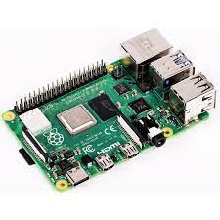
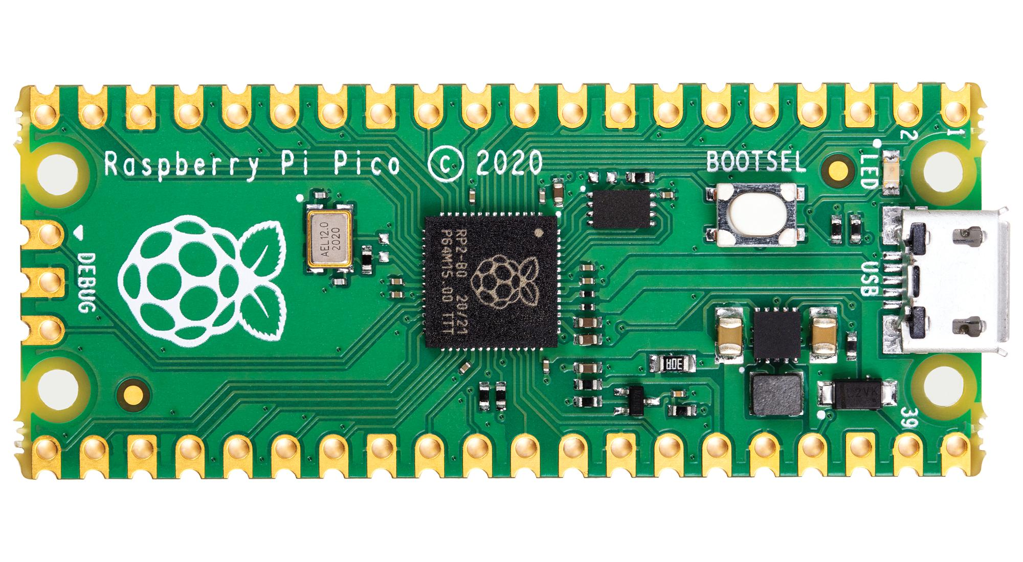
RASPBERRY
Bir çok modeli bulunmaktadır.
Aslında raspberry modelleri daha çok küçük bilgisayar kullanımı içindir.
küçük işler(Word,excel) gibi şeyler yapılır.
Ama son çıkardığı model Geçtiğimiz Şubat ayında satışa sunulan ve ailenin en yeni üyesi olan Raspberry Pi Pico diğer Raspberry Pi modelleri gibi bir mini bilgisayar değil, tıpkı bir Arduino gibi mikrokontrolcüdür.
Biz son çıkan raspberry pi pico ‘ yu inceleyeceğiz.

Slide 41
Raspberry Pi Pico
Mikrodenetleyici Çip: RP2040 mikrodenetleyici çipi
İşlemci:Çift çekirdekli Arm Cortex M0 +
Saat Frekansı: 133 MHz
SRAM: 264KB
Dahili Flash Bellek: 2MB
Castellated modül ile doğrudan taşıyıcı kartlara lehimlemek mümkündür.
Cihaz ve ana bilgisayar destekli USB 1.1
Uyku ve Düşük Güçte uyku modları bulunur.
USB üzerinden depolama kullanarak sürük – bırak programlama
GPIO Pin: 26
2 × SPI
2 × I2C
2 × UART
3 × 12-bit ADC
16 × PWM Kanalı (Kontrol edilebilir.)
Dahili saat ve zamanlayıcı
Sıcaklık sensörü
Özel çevre birimi desteği için 8 × Programlanabilir G / Ç (PIO)
BOYUT : 22.58 x 49.86.

Slide 42
Diğer takımların(derece takımlarının) kullandığı bilgisayarlar
ORTA İRTİFA(2020)
- YILDIZ = ARDUİNO MEGA PRO
- YTÜ SİTARE = TEENSY
- SAMSUN = ARDUİNO MEGA PRO MİNİ
- HAZAR = STM32 MİKRODENETLEYİCİ
- TROKET = TEENSY
YÜKSEK İRTİFA(2020)
1.5 ADANA = TEENSY
- HAZAR = STM32 MİKRODENETLEYİCİ

Slide 43
DİĞER TAKIMLARIN ÖNERDİĞİ BİLGİSAYARLAR ?
Soruldu , cevap bekleniyor.

Slide 44
sIFIRDAN MİKRODENETLEYİCİ BİR BİLGİSAYAR MI YAPMAK YOKSA HAZIR MİKRODENETLEYİCİ BİLGİSAYARLAR İLE Mİ DEVAM ETMEK ?
Soruldu , cevap bekleniyor.

Slide 45
Seçilmesi uygun olan kartları nasıl kodlayacağız ?
Teensy arduino üzerinden eklentileri indirilerek kodlanabilir.
Stm32 ' ninde arduino üzerinde kütüphanesi bulunmaktadır.
Rasperry ise farklı ideler aracılığı ile kodlanabilir. arduino kütüphanesi bulamadım.
Yine deneyap kart da arduino üzerinden kodlanabilirdir.

Slide 46
BU VE BUNLAR GİBİ.
Bu ve bunlar gibi bir çok hazır bilgisayar bulunmaktadır. daha çok kullanılan,kütüphanesi mevcut ,performansı iyi ve popülerliği yüksek olan bilgisayarları ve mikrodenetleyicileri seçtim.
Örneğin hazır bilgisayar olarak nucleo tarzı bilgisayarlarda vardır. Tabii ki bunlar araştırılıp bakılabilir ama artık tüm zamanımızı bilgisayara verirsek aviyonik bütününe odaklanamayız.
Maalesef sadece özelliklerine bakarak bir tecrübe kazanamayız. Aslında kazanırız fakat az bir tecrübedir bu. Asıl tecrübe pratiğe döktüğümüzde gerçekleşecektir.yani bu süreçte belkide bir sürü bilgisayar deneyip değiştireceğiz.
Artık bilgisayar bölümü bittiğine göre diğer bölümümüze geçebiliriz.

Slide 47
Bilgisayar için araştırılan ÖNEMLİ kaynaklar
https://maker.pro/arduino/tutorial/a-comparison-of-popular-arduino-boards
https://diyot.net/arduino-kartlarin-temel-ozelliklerinin-karsilastirilmasi/
https://geekhack.org/index.php?topic=83238.0
http://www.robotik.cc/mikroislemciler-ile-mikrodenetleyicileri-arasindaki-farklar-nelerdir/
https://coskuntasdemir.com/gomulu-sistemler/pic-mi-avr-mi-arm-mi-mips-mi-amaclarla-araclari-karistirmak-uzerine.html
http://www.lojikprob.com/avr/c-ile-avr-programlama-1-atmel-avr-nedir/
https://docs.deneyapkart.org
https://deneyapkart.org/magaza/urun-deneyap-kart-mini.html
https://www.robitshop.com/urun/teensy-4-0
https://community.arm.com/developer/ip-products/processors/f/cortex-m-forum/5686/m4-m7-comparision
https://maker.robotistan.com/stm32f407-discovery-baslangic-rehberi/

Slide 48
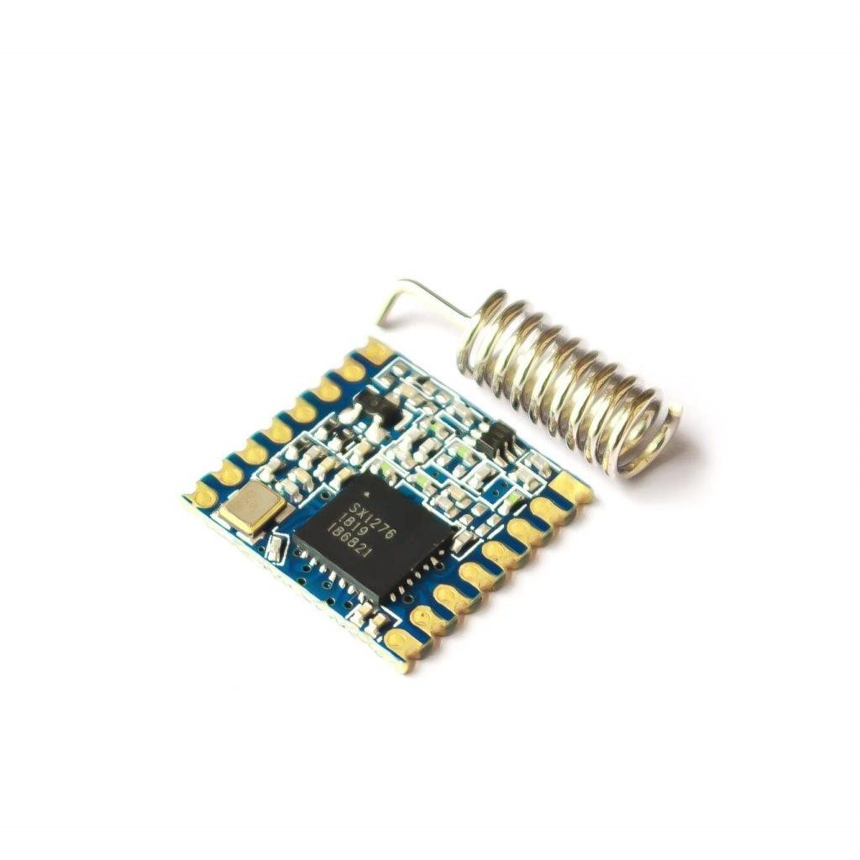
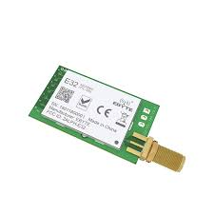
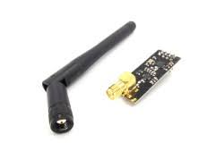
HABERLEŞME MODÜLLERİ

Slide 49
-Öncelikle diğer takımların kullandıkları haberleşme modüllerinin isimlerine aşina olmak için göz gezdirelim.
-sonrasında ise önemli takımların ve bizim geçen sene kullandığımız haberleşme modüllerinin özelliklerini , performanslarını inceleyelim.

Slide 50
TAKIMLARIN KULLANDIKLARI HABERLEŞME MODÜLLERİ (not : önemli olan takımlar “!” işareti ile belirtilmiştir.)
YÜKSEK İRTİFA
-RFD 900+ (1,5 ADANA) !
-LoRa E45-TTL-1W (Hazar 2020) !
ORTA İRTİFA
-Xbee Pro 868mhz (SELÇUK 2018)(TTurks 2018)
-XBEE900hp (Çargah 2019)
-Xbee pro S3B [XBP9B-XCST-002] (Çelikyay 2019)
-Lora RF (Ege 2019)
-Lora SX1276 (Adal 2020)
-XBee S3B(Amanos 2020)
-Lora E32-TTL-1W(Atalay 2020)
-Xbee Prro S2C (Aurora 2020)
-Lora Sx1276 (Ayyuk 2020)
-XBEE Pro S3B (Çelikyay 2020)
-XBEE PRO XSC S3B 900MHZ (Etü 2020)
-LoRa-Ra2 915MHz (Gökova 2020) !
-LORA SX1276 (Nova 2020)
-XBEE Pro S3B & Explorer (Quatromech 2020)
-HM-TRLR-S 433Mhz (Samsun 2020) !
-Lora ra02 (SpaceH 2020)
-Xbee S2C Pro (TRoket 2020) !
-Lora RFM98 (Yıldız 2020) !
-LoRa RFM98W(Sitare 2020) !
-Lora Modülü SX1278 E32 433mhz (ŞAHİN 2021) !

Slide 51
ÖN PLANA ÇIKAN MODÜLLER
- XBEE
- LORA
- HM-TRLR-S 433Mhz
- RFD 900+

Slide 52
ÖNCESİNDE BİLMEMİZ GEREKENLER
1-) DBİ NE KADAR YÜKSEKSE MODÜLLERİN HABERLEŞME GÜÇLERİ DE O KADAR YÜKSEK OLUR.
2-)FREKANS(HZ) OLAYI İSE ŞÖYLEDİR: EĞERKİ FREKANS YÜKSEK İSE VERİ GÖNDERME SAYIMIZ O KADAR ARTIYOR.YANİ GÖNDERDİĞİMİZ BYTE ARTIYOR FAKAT BU SEFER YAYILMA HIZI AZALDIĞI İÇİN DİĞER MODÜL İLE HABERLEŞME MESAFESİ AZALIYOR.EĞER FREKANSI DÜŞÜK VE DBİ YÜKSEK BİR MODÜL İSE VERİ DEPOSU AZ OLACAKTIR AMA TAM ZITTINA GÖNDERME MESAFESİ DAHA DA ARTACAKTIR.BİZİMDE METİNLERİMİZ ÇOK BÜYÜK BOYUTLU OLMADIĞI İÇİN VE BİLGİLERE HARF KODU YÜKLEDİĞİMİZ İÇİN ÇOK BİR DATALIK İŞİMİZ KALMIYOR.BİZİM İÇİN ÖNEMLİ OLAN MESAFE OLMALIDIR.
3-) SON OLARAK TA BU VERİLERİN İŞLENMESİ,GÖNDERİLMESİ GİBİ İŞLERİ ÜSTLENEN, HABERLEŞME MODÜLÜNÜN ÜSTÜNDE BULUNAN MİKROCHİP ‘TİR. MODÜLÜN MESAFESİNDE ETKİLİDİR.

Slide 53
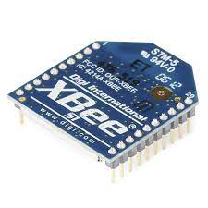
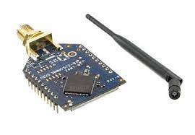
-Xbee haberleşme modülü

Slide 54
XBEE NEDİR ?
XBee: Digi firmasının üretmiş olduğu kablosuz iletişim cihazlarına verilen isimdir.
FİYAT :100-350 TL
(Bizim kullanabildiklerimiz)

Slide 55
Normal modülleri mi pro modülleri mi ?
XBee PRO modüller fiziksel olarak bir miktar daha uzundur fakat normal modüller ile aynı bağlantı ve pin yapısına sahiptir. PRO modüller, normal modüllerden farklı olarak daha yüksek çıkış gücüne, dolayısıyla daha uzun menzile sahiptirler. Normal modüller ile PRO modüller, serilerine dikkat edildiği sürece sorunsuzca haberleşebilmektedir.

Slide 56
Çalışma frekansı
Teorik olarak düşünüldüğünde, düşük frekanslar (868MHz veya 900MHz) yüksek frekanslara (2.4GHz) göre aynı çıkış gücünde daha yüksek menzil sunabilmektedir. Ayrıca düşük frekans, sinyali bozacak duvar, ağaç vb. engellerden daha az etkilenmektedir. Buna karşılık olarak, bu düşük frekansların kullanımının yasallığını araştırarak tercih etmeniz oldukça önemlidir (örneğin 900MHz bandında bazı GSM şebekeleri çalışmaktadır). 2.4GHz frekansta çalışan modülleri ise çok yüksek güçlerde olmadığı sürece kullanmanızda çoğunlukla bir sakınca yoktur. 2.4GHz frekansında gündelik kullandığımız birçok sinyal (WiFi, Bluetooth vb.) bulunduğundan girişim (interference) olma olasılığı daha yüksektir.
Not : Farklı frekanslarda çalışan XBee modüllerini bir arada kullanabilmeniz mümkün değildir.

Slide 57
Bağlantı seçenekleri
XBee modüllerini bilgisayarınıza bağlayarak projelerinizle haberleştirmek ve modül ayarlaması yapabilmek için bir XBee Explorer kartına ve XCTU isimli programa ihtiyacınız vardır.
-Explorer kartları, XBee modülün bilgisayarınız ile seri port üzerinden haberleşmesini mümkün kılan FT232 gibi USB-UART dönüştürücü entegresi ve 3.3V regülatörden oluşur.
Not:XBee modülleri, standart 2.5mm (0.1″) aralıklı header’lar yerine 2mm aralğıa sahip header bağlantıları kullanır. Bu yüzden XBee modülleri doğrudan breadboard’a bağlanarak kullanılamaz. Bu sorunun önüne geçmek için adaptör kartları mevcuttur

Slide 58
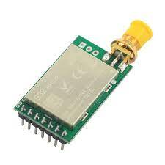
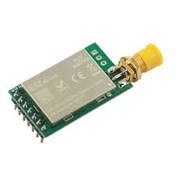
LORA HABERLEŞME MODÜLÜ

Slide 59
-LORA NEDİR ?
Long Range, yani uzun mesafe kelimelerinin baş harflerinden oluşmaktadır.
Wi-Fi, GSM ve kablolu haberleşme gibi rakip teknolojilere göre bazı avantajlara sahiptir. Radyo frekanslarını kullanarak iletişimi sağlamaktadır.
LoRa, açık arazilerde 15 km’ye kadar genişleyebilen bir mesafede bağlantı kurma imkanı sağlamaktadır.

Slide 60
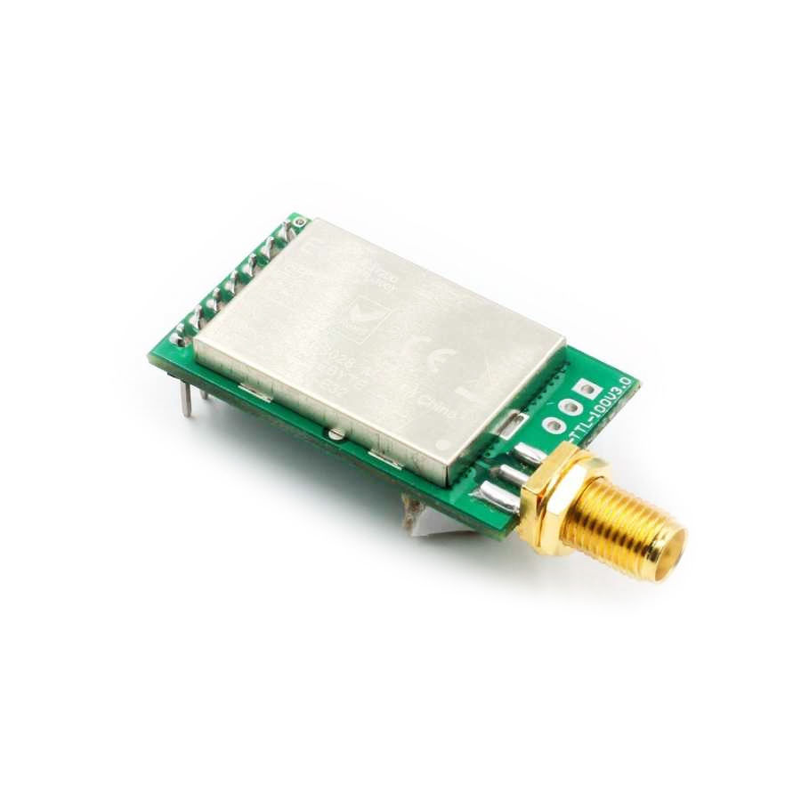
Lora Sx1278 433mhz(alınmasını ön gördüğüm)

Slide 61
-özellikleri
SX1278 433 MHz RF Modülü, alıcı veya verici olarak kullanabileceğiniz 3000 metre menzilli bir kablosuz iletişim modülüdür. Fabrika çıkışı 433 MHz frekansa ayarlıdır. Ancak 410-441 MHz aralığında istediğiniz frekansta kullanabilirsiniz. Alıcı ve verici modüller aynı frekansta olmalıdır. Veriler şifreli değildir. Aynı frekansa sahip herhangi bir alıcı tarafından okunabilir.
-TEKNİK ÖZELLİKLERİ
*Aktarım Gücü: 20 dBm
*Çalışma Frekansı: 410-441 MHz ( Varsayılan: 433 MHz)
*Çektiği Akım: 110 mA
*Aldığı Akımı: 15 mA
*Uyku Modu Akımı: 5 uA
*Alma Hassasiyeti: -1460 dBm
*Menzil: 3000 m
FİYAT :150-200 TL

Slide 62
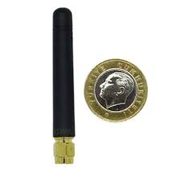
-NİÇİN SX1278 ?
Nedeni tamamen deneyime dayanmaktadır.
Her türlü işlem yaptığımız halde bizi yarı yolda bırakmamıştır.
Aramızda bazı engeller olmasına rağmen küçük anten ile 4km ye kadar ölçüm yapılmıştır.
Tedarik sorunu bulunmamaktadır.

Slide 63
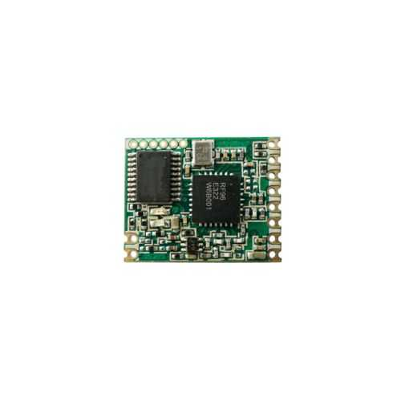
HM-TRLR-S 433Mhz haberleşme modülü

Slide 64
-özellikleri
HM-TRLR-SW serisi 433/470/868/915MHz’de çalışan düşük maliyetli, yüksek performanslı alıcı modülüdür. Küçük boyut, yüksek çıkış gücü, yüksek hassasiyet, uzun iletim mesafesi gibi özelliklere sahiptir ve parametrelerin çoğu komut aracılığıyla ayarlanabilir. Otomatik olarak seçim yaparak veri alın ve gönderin. Genel UART arayüzü kullanılır. Kablosuz veri iletimini yalnızca UART verisi sağlayarak gerçekleştirmek kolaydır. Kullanıcıların UART baud hızını, çıkış gücünü, veri hızını, frekans seçimini, modülasyon modu seçimini vb. parametreleri ayarlamaları esnektir. Kablosuz veri iletimi alanında yaygın olarak kullanılabilen kablosuz veri iletimi ürünlerini tasarlamak için ideal bir seçimdir. Seri data ile haberleşme (uart,rs232,ttl) ile 5KM ve üzerinde mesafelere çıkmak mümküdür.
Şehir içinde 1KM , açık alanda 6KM menzilde testleri yapılmıştır.
FİYAT :100-150 TL

Slide 65
-Teknik özellikleri
Düşük maliyetli, yüksek performans, yüksek güvenilirlik
433 Mhz çalışma frekansına sahiptir.
Maksimum çıkış gücü: 100mW (20dBm) ， 2-20dBm arasında ayarlanabilir çıkış gücü
Tx için besleme akımı: 130mA/20dBm, 35mA/13dBm
Rx için besleme akımı:16mA
Uyku modu düşük akım: 2uA
Standart UART arayüzü, RS232 veya diğer arayüzlere genişletilebilir
Çalışma frekansı, birbirleriyle rahatsızlık duymadan, farklı frekansta çalışan birkaç modül için kabul edilebilir şekilde yapılandırılabilir.
Gerekirse RF parametreleri, kullanıcılar yazılım tarafından modüle edilebilir.
İletişim ve alıcı-verici üzerinde kolayca kullanım, otomatik değişim
İletişim hızı 1.2kbps -115.2kbps ， yazılım üzerinden modüle edilebilir
LED gösterge
Daha uzun iletim mesafesi open açık havada 5km
Küçük boyutlu 16x20x2mm, 10 pin SMD paketi, montajı kolaydır.
Serbest ayarlama
Accord FCC, ETSI standardı

Slide 66
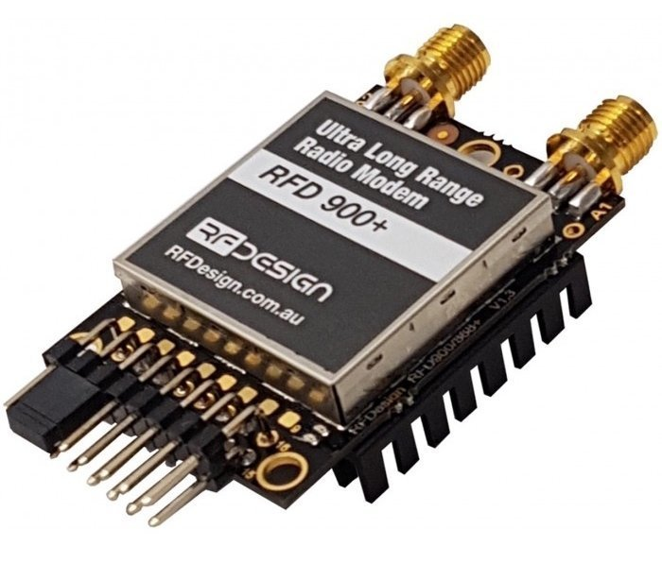
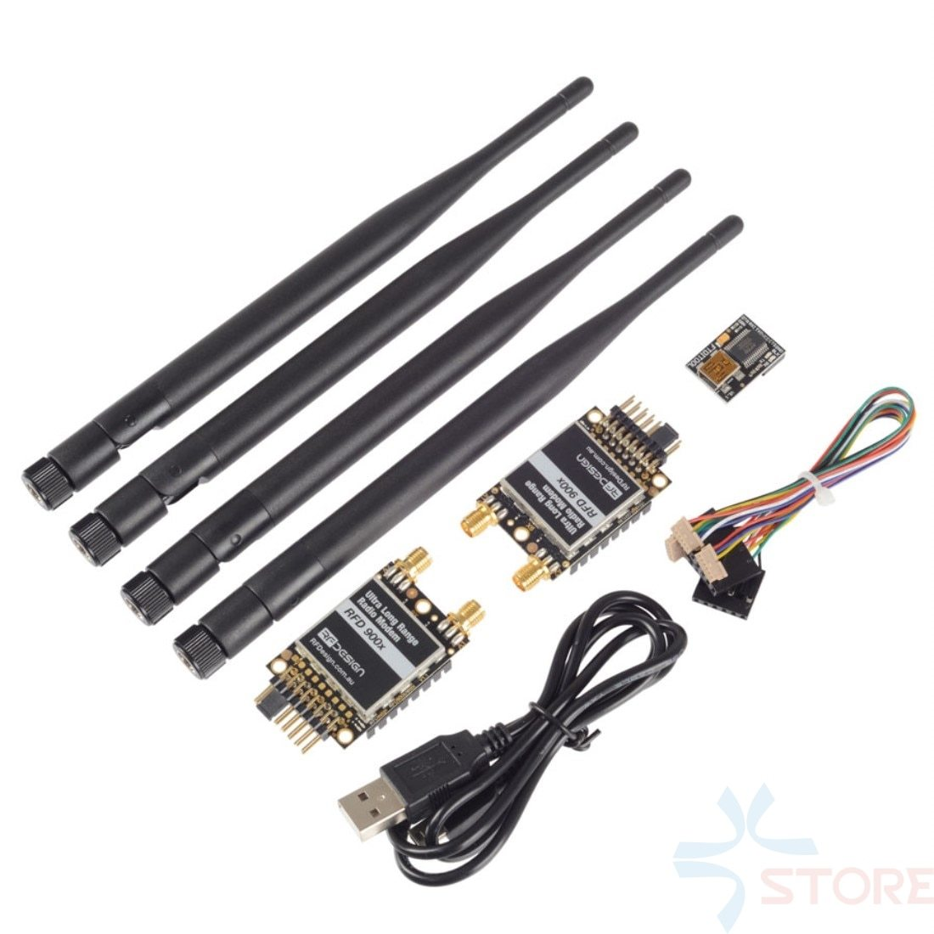
RFD 900+ haberleşme modülü
FİYAT :1499 TL /adet
FİYAT :3390 TL/ her şey dahil

Slide 67
-Evet çok pahalı ☺
Çok pahalı olmasının nedeni gerçekten fiyat performans ürünü olduğunu gösterdiği için.
Küçük bir anten ile 40-80 km menzil alabilmesi çok büyük bir artıdır.
Ayrıca 900 mhz bandında olmasına rağmen yani diğer rakiplerinden 2 kat daha fazla veri alabilmesine rağmen neredeyse 10-15 katı daha yüksek mesafeye ulaşabiliyor.
Ayrıca burada mikroçipin de ne kadar önemli olduğunu gördük. Nedeni ise dbi = 30 ve frekans = 900 mhz olmasına rağmen bu kadar menzil iletim yapabiliyor.

Slide 68
-özellikleri
Frekans Aralığı: 902 - 928 MHz (ABD) / 915 - 928 MHz (Avustralya) Çıkış Gücü: 1W (+ 30dBm), 1dB adımlarda kontrol edilebilir (+/- 1dB @ = 20dBm tipik) Boyut: 30 mm (geniş) x 57 mm (uzun) x 12,8 mm (kalın) - RF Shield, Heatsink ve konnektör uçları dahil Ağırlık: 14.5g Montaj: 3 x M2.5 vida, 3 x başlık pimi lehim noktaları Güç Kaynağı: +5 V nominal, (+3,5 V dk, +5,5 V maks), maksimum güçte ~ 800 mA tepe Sıcaklık. Aralık: -40 ila +85 derece C, -73 ila +123 ° C arasında çalışır.
Mesafe = 40-80 km arasındadır.

Slide 69
-haberleşme modülleri NEDEN ŞİFRELENMELİ ?
Bizim haricimizde o frekansı kullanan takımlar, iş yerleri gibi gibi yerler bulunabilmektedir. Bunları aslında telsiz kullananlar çok yaşamıştır.
Bunun için bizim verilerimizi onlardan ayırt etmemiz gereken bir şey yapmamız lazım.
Bahsettiğimiz şey ise şifrelemedir.

Slide 70
-Haberleşme modüllerine nasıl şifreleme yapılır ?
Öncelikle alacağımız modülün bir frekans aralığı bulunacaktır. Örneğin 400-430 mhz arası denilen bir haberleşme modülünü bu değerler arasında ayarlayabilmekteyiz. Yani ilk yapacağımız yöntem demeyelim ama önlem diyebiliriz.
Yarış alanına gittiğimizi düşünün. Alandayız ve bizim ile atış yapacak takımlara gidip hangi frekansı kullandıklarını teker teker sorup boşta kalan frekansı ayarlayacağız. Örneğin 4 takım bizimle beraber Perşembe günü atış yapıyor. Hepsine sorduk dediler ki 400,404,410,420 frekanslarını kullanıyoruz.Bizde tam tersine bunlara uzak bir frekans aralığı 415 mhz gibi bir değer ayarlayacağız.
Asıl yöntemimiz şudur :
Gelen verilerin sonuna harfler ile şifrelendirme yapacağız. Geçen sene yaptığımız bir örnek :
Shra - yükseklik bilgisi . Eğer yükseklik bilgisinin başında shra var ise verileri al diye bir küçük algoritma kuracağız.

Slide 71
Haberleşme modülü için araştırılan önemli kaynaklar
https://maker.robotistan.com/xbee-modul-tercih-ederken-dikkat-edilmesi-gereken-noktalar/
https://www.hakankaya.kim/blog/uart-temelleri-uart-nedir-calisma-yapisi-ve-seri-haberlesme/
https://www.f1depo.com/urun/rfdesign-rfd-900x-40-km-alici-verici
https://forum.arduino.cc/t/can-arduino-connect-to-rfd900/216411
https://www.oyuncakhobi.com/rfd-900-modem
https://www.direnc.net/lora-sx1278-433-mhz-modul

Slide 72
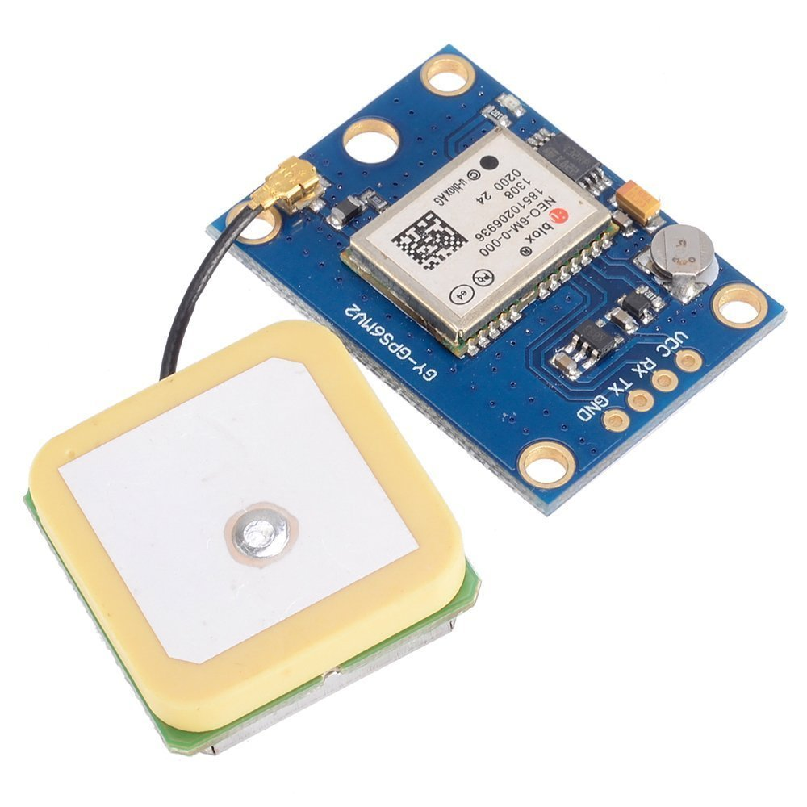
Gps modülleri

Slide 73
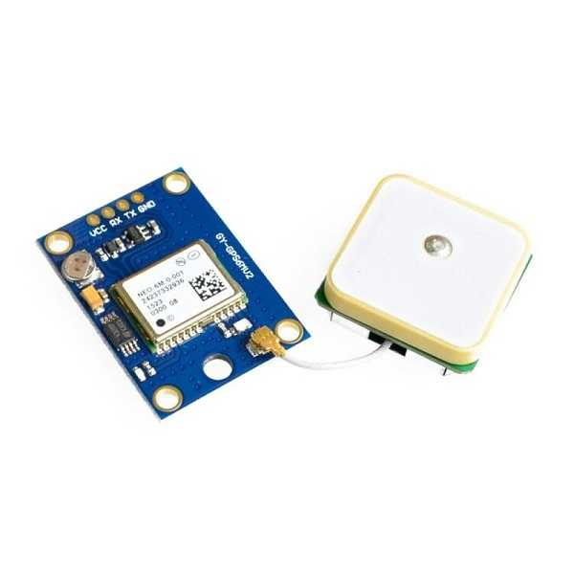
-GY-NEO6MV2 GPS Modülü
GY-NEO6MV2 GPS modülü üzerinde bulunan NEO6 IC ile uçuş kontrol sistemleri başta olmaz üzere birçok projede GPS kullanarak konum kontrolü ve takibi yapabilirsiniz.5 metrelik bir hassasiyete sahip olan bu modül ile yüksek kalite ve hassasiyette konum bilgisi alabilirsiniz. Kullanımı basit olan bu modül Arduino ve diğer program geliştirme platformları ile uyumludur. Modül ile birlikte 25x25mm boyutlarında seramik anten ile birlikte gelir. UART (RX-TX) haberleşme birimi kullanan bu modülü projelerinizde rahatlıkla kullanabilirsiniz.

Slide 74
Özellikler:
Çalışma gerilimi : 3.3V-5V
Haberleşme Birimi: UART (RX-TX)
25x25mm Seramik Anten
Enerji kesildiğinde konfigürasyon ayarlarını EEPROM'da saklama
EEPROM için kart üzerinde pil bulunmaktadır
LED ile sinyal uyarı bilgisi
Default Baud Rate: 9600
Çeşitli uçuş kontrol modülleri ile uyumlu
Modül Boyutu: 25x35mm
Anten Boyutu: 25x25mm

Slide 75
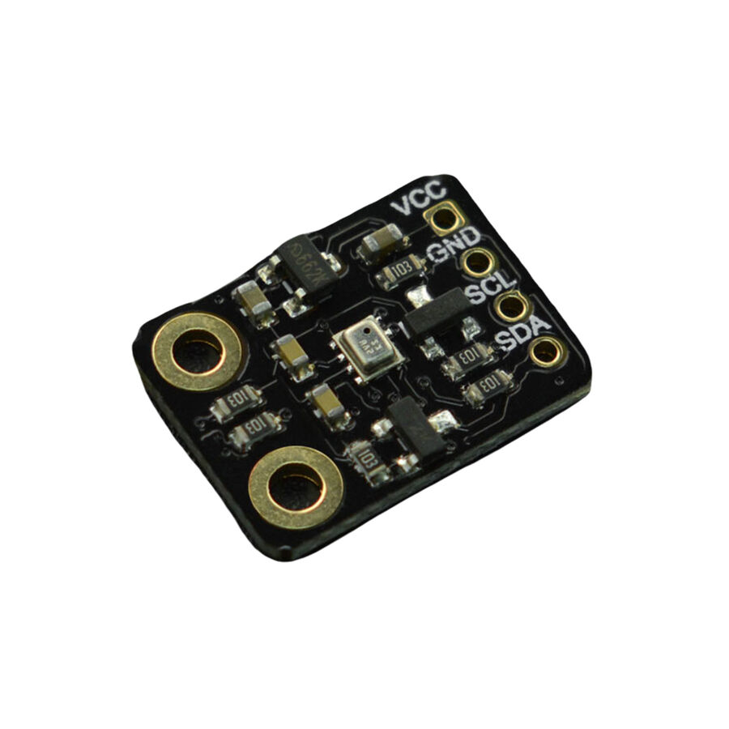
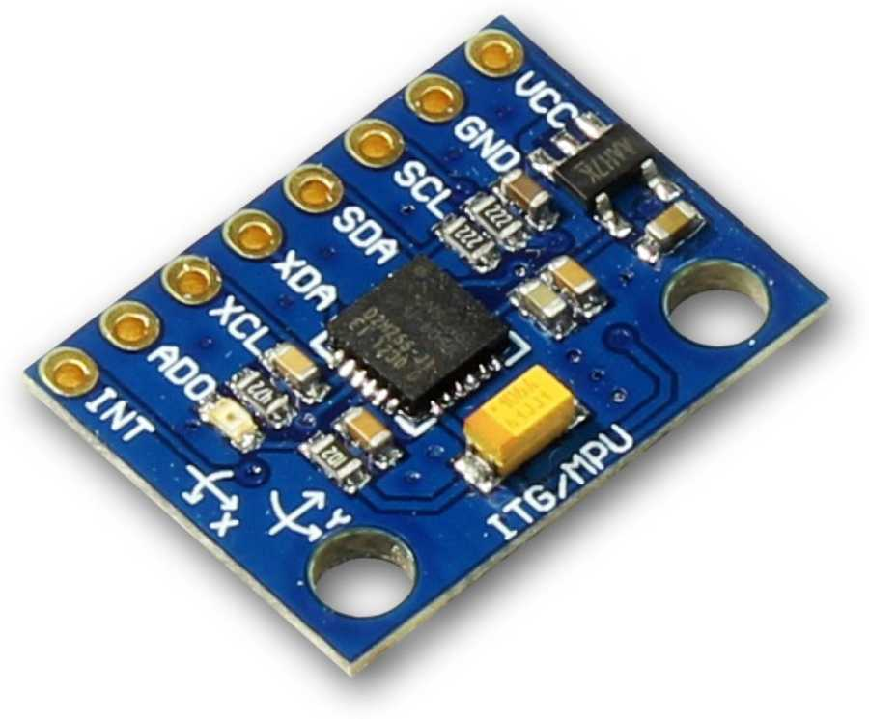
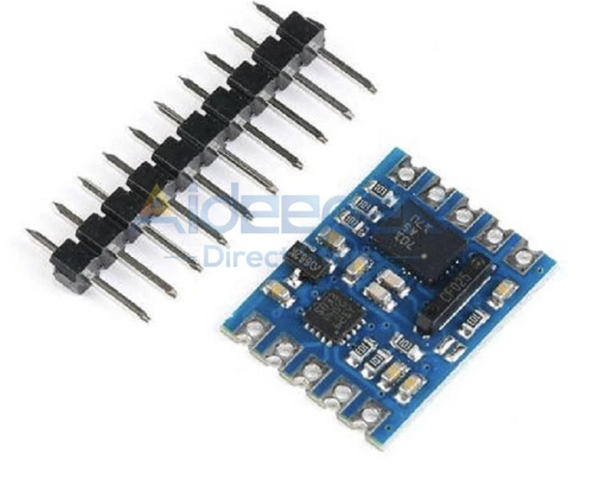
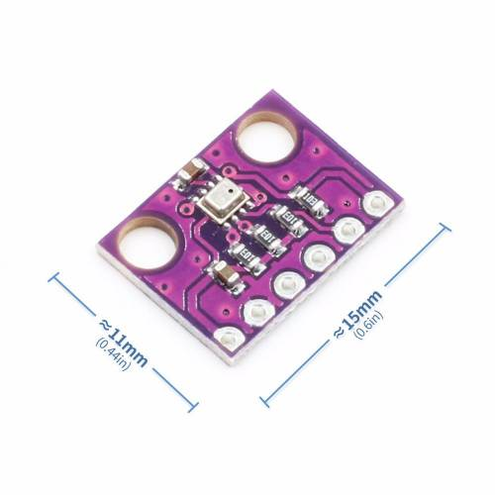
SENSÖRLER

Slide 76
-BMP 280 MODÜLÜ
BMP280 Dijital Basınç Sensörü Modülü , sıcaklık ve basınç ölçüm fonksiyonlarına sahip DFRobot'tan BMP280 Barometrik Basınç Sensörünün Arduino kod kontrolünü destekleyen bir koparma sürümüdür.
Son derece kompakt bir pakette bulunan BMP280, Bosch'un yüksek EMO sağlamlığı, yüksek doğruluk ve doğrusallık ve uzun vadeli kararlılık sunan kanıtlanmış Piezo dirençli basınç sensörü teknolojisine dayanmaktadır. Çok sayıda cihaz çalıştırma seçeneği, cihazı güç tüketimi, çözünürlük ve filtre performansı açısından optimize etmek için en yüksek esnekliği sunar.
Barometrik sensörler genellikle barometrik basınç ve sıcaklığı ölçmek için kullanılır. Ancak bunun yanı sıra, rakım ile barometrik basınç arasında belirli bir ilişki olduğu için rakım ve nispi kat yüksekliğini de ölçebilirler. Navigasyona gelince, barometrik basınç sensörü GPS konumlandırmasını geliştirmek veya IMU sensörü ile 3D iç mekan navigasyonu gerçekleştirmek için kullanılabilir.

Slide 77
-Teknik özellikler
Çalışma Gerilimi | 3.3V-5.5V
İletişim Arayüzü | I2C (5V uyumlu)
Varsayılan I2C Adresi | 0x76
Basınç Ölçüm Aralığı | 300 ~ 1100hPa
Bağıl Doğruluk | ± 0.12hPa （± 1m）
Mutlak Doğruluk | ± 1hPa （± 8.33m）
Sıcaklık Ölçüm Aralığı | 0 ℃ ~ 65 ℃
Sıcaklık Ölçüm Doğruluğu | 0.01 ℃
Anahat Boyutu | 18x11.5 mm / 0.71x0.45”
Montaj Deliği Konumu | 13mm
Montaj Deliği Boyutu | İç çap 2mm / Dış çap 3.7mm

Slide 78
-MPU6050 6 Eksenli Gyro ve Eğim Sensörü
MPU6050 - 6 Eksenli Gyro ve Eğim Sensörü
MPU-6050 modülleri (üç eksenli jiroskop + üç eksenli ivmeölçer)
Çipi kullanın: MPU-6050
Güç kaynağı: 3-5v (dahili düşük bırakma regülatörü)
İletişim modları: standart IIC iletişim protokolü
Dahili 16 bit AD dönüştürücü, 16 bit veri çıkışı
Jiroskop aralığı: 250 500 1000 2000 ° / s
Hızlanma aralığı: 2 4 8 16g
Kaliteyi sağlamak için Daldırma Altın PCB makine kaynak işlemi
Pin aralığı 2.54mm

Slide 79
-9-DOF mutlak oryantasyon IMU BNO055
9-DOF sensörünü sipariş ettiyseniz ve bağladıysanız, sensör verilerini bir ivmeölçer, jiroskop ve manyetometreden gerçek "3D uzay yönlendirmesine" çevirme zorunluluğunu fark ettiniz mi? Oryantasyon çözmek zor bir sorundur. Sensör füzyon algoritmaları (ivmeölçer, manyetometre ve jiroskop verilerini istikrarlı üç eksenli oryantasyon çıktısı ile harmanlayan gizli sos), düşük maliyetli gerçek zamanlı sistemler üzerinde doğru ve pratik olarak uygulanması zihin zorlayıcı olabilir.
Bosch, bir MEMS ivmeölçer, manyetometre ve jiroskopu alarak bunları tek bir kalıp üzerine yerleştiren ve tüm sensör verilerini sindiren, sensör füzyonunu ve gerçek zaman gereksinimlerini soyutlayan yüksek hızlı ARM Cortex-M0 tabanlı işlemciyle ilk elde eden ilk şirkettir Uzaklaştırabilir ve kuaterniyonlarda, Euler açılarında veya vektörlerde kullanabileceğiniz verileri yayabiliriz.
Doğruluk ve karmaşıklığı değişen algoritmalarla uğraşan haftalar veya aylar harcamak yerine, sensör füzyonunu tek başına yapan akıllı 9-DOF sensör BNO055 sayesinde birkaç dakika içinde anlamlı sensör verisine sahip olabilirsiniz! Verileri I2C'nin ve Bob'un amcanının hemen üzerinde okuyabilirsiniz.

Slide 80
sensörler için araştırılan önemli kaynaklar
https://www.direnc.net/9-dof-absolute-orientation-imu-fusion-breakout-bno055-adafruit
https://www.robolinkmarket.com/mma8452-3-eksen-ivmeolcer-gy-45?gclid=CjwKCAjwwsmLBhACEiwANq-tXEZ11oFEQe_sf5oLv365Iti5tKilN4xfqTZseh0ZcP9TbOqNxuR92xoC3FYQAvD_BwE
https://www.direnc.net/mpu6050-3-axis-gyro-ve-egim-sensoru?language=tr&h=0777b256
https://www.direnc.net/bmp280-dijital-basinc-sensoru-smd8
https://urun.n11.com/arduino-urunleri-ve-setleri/gy-68-bmp180-yeni-sicaklik-basinc-ve-yukseklik-sensoru-modulu-P425753922
https://www.robitshop.com/urun/gps-modulu-ucus-kontrol-sistemi-gy-neo6mv2?gclid=CjwKCAjwwsmLBhACEiwANq-tXCgIGi5TXZeNWn_DR94cSnVFXD1P8Q4mKsO4yzJn4nkKLPIvB9_3iBoCzRsQAvD_BwE
https://www.direnc.net/su-gecirmez-ultrasonic-sensor-takim?language=tr&h=21906c3f

Slide 81
Piyasada bu ve bunun gibi bir sürü sensör bulunmaktadır. Önemli olan araştırmak ve kalitelisini bulmak. Bilgisayarda ve Haberleşme modüllerindeki gibi derece takımlarının kullandıkları sensörlere bakıp, kendi bulduğumuz sensörler ile karşılaştırma gibi işlemleri yaparsak eğer sensör bilgilerimiz daha da gelişecektir.

